Slide 1

NLP实验六：基于Mindspore实现机器翻译
2024.5.27

Slide 2

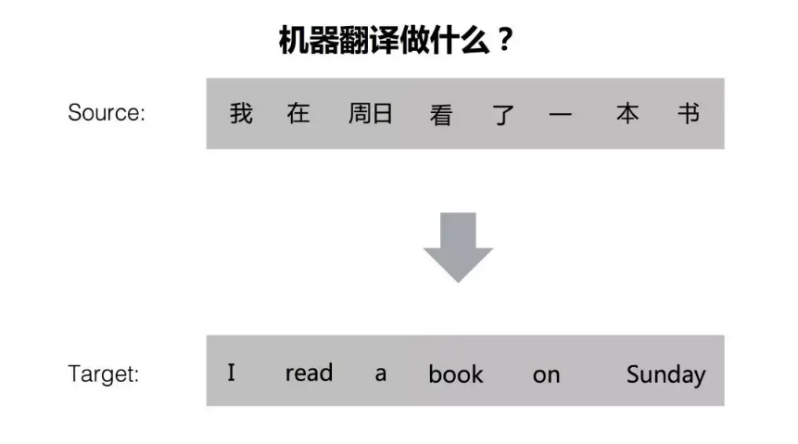
实验背景
机器翻译（machine translation, MT）
机器翻译是用计算机来实现不同语言之间翻译的技术。被翻译的语言通常称为源语言（source language），翻译成的结果语言称为目标语言（target language）。机器翻译即实现从源语言到目标语言转换的过程，是自然语言处理的重要研究领域之一。
翻译任务在日常生活应用广泛，如手机中有各种翻译软件，可以满足人们交流、阅读的需求。
I'm a student.
Je suis étudiant.
Notes:
机器翻译（machine translation, MT）是用计算机来实现不同语言之间翻译的技术。被翻译的语言通常称为源语言（source language），翻译成的结果语言称为目标语言（target language）。机器翻译即实现从源语言到目标语言转换的过程，是自然语言处理的重要研究领域之一。
机器翻译是指使用计算机程序将一种自然语言的文本翻译成另一种自然语言的文本的过程。它是自然语言处理中的一个重要任务，具有广泛的应用场景，例如跨语言交流、文本翻译、多语言信息检索等。

Slide 3
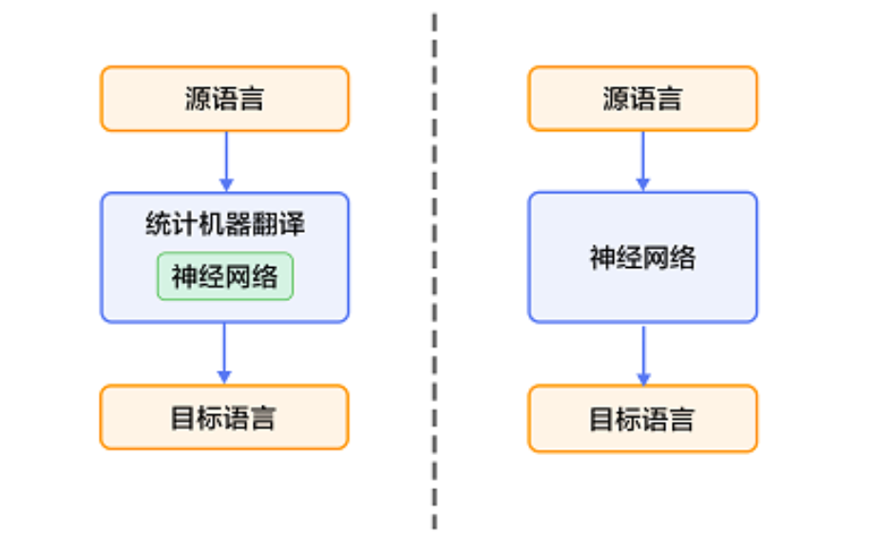
机器翻译方法的发展
基于规则的翻译系统
统计机器翻译（SMT）
深度学习技术
NMT：a single end-to-end neural network
统计机器翻译系统为框架
端到端的神经网络机器翻译
Notes:
早期机器翻译系统多为基于规则的翻译系统，需要由语言学家编写两种语言之间的转换规则，再将这些规则录入计算机。该方法对语言学家的要求非常高，而且我们几乎无法总结一门语言会用到的所有规则，更何况两种甚至更多的语言。因此，传统机器翻译方法面临的主要挑战是无法得到一个完备的规则集合[1]。
为解决以上问题，统计机器翻译（Statistical Machine Translation, SMT）技术应运而生。在统计机器翻译技术中，转化规则是由机器自动从大规模的语料中学习得到的，而非我们人主动提供规则。因此，它克服了基于规则的翻译系统所面临的知识获取瓶颈的问题，但仍然存在许多挑战： 1）人为设计许多特征（feature），但永远无法覆盖所有的语言现象； 2）难以利用全局的特征； 3）依赖于许多预处理环节，如词语对齐、分词或符号化（tokenization）、规则抽取、句法分析等，而每个环节的错误会逐步累积，对翻译的影响也越来越大。
近年来，深度学习技术的发展为解决上述挑战提供了新的思路。将深度学习应用于机器翻译任务的方法大致分为两类： 1）仍以统计机器翻译系统为框架，只是利用神经网络来改进其中的关键模块，如语言模型、调序模型等（见图1的左半部分）； 2）不再以统计机器翻译系统为框架，而是直接用神经网络将源语言映射到目标语言，即端到端的神经网络机器翻译（End-to-End Neural Machine Translation, End-to-End NMT）（见图1的右半部分），简称为NMT模型。

Slide 4
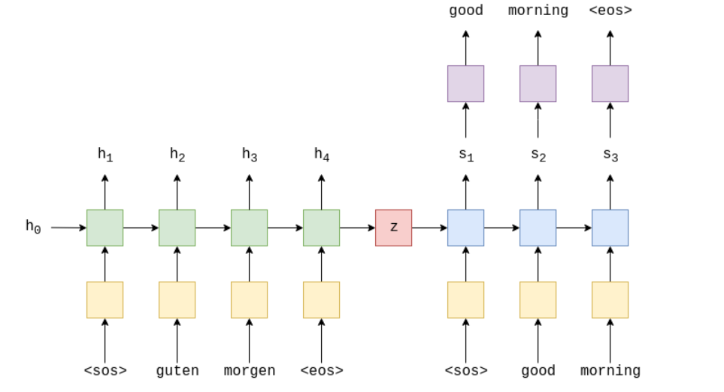
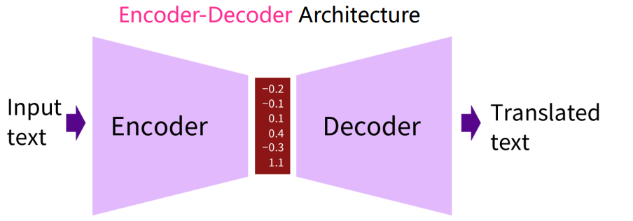
Seq2Seq编码器-解码器框架
序列到序列模型（sequence to sequence model），又名Seq2Seq模型。它是一种循环神经网络（Recurrent Neural Network，RNN）的变种，突破了原本RNN模型对于输入和输出序列长度的限制，做到将输入序列映射到另一个长度不同的输出序列，因此常用于机器翻译的任务。
Seq2Seq模型一般结构为
编码器（encoder）+ 解码器（decoder）前者负责把输入序列编码成一个固定长度的向量，后者将这个向量转化为可变长度的向量。
Notes:
在之前的深度学习过程中，我们知道，循环神经网络能将输入序列映射成等长的输出序列，但在机器翻译应用中，输入序列与输出序列的长度通常不一样。序列到序列（Sequence to Sequence, Seq2Seq）的映射框架，就是用来解决这一问题，它能将一个可变长序列映射到另一个可变长序列。本实验将探索Seq2Seq基础模型在机器翻译中的应用。
序列到序列模型（sequence to sequence model），又名Seq2Seq模型。它是一种循环神经网络（Recurrent Neural Network，RNN）的变种，突破了原本RNN模型对于输入和输出序列长度的限制，做到将输入序列映射到另一个长度不同的输出序列，因此常用于机器翻译的任务。
编码器-解码器（Encoder-Decoder）框架用于解决由一个任意长度的源序列到另一个任意长度的目标序列的变换问题。即编码阶段将整个源序列编码成一个向量，解码阶段通过最大化预测序列概率，从中解码出整个目标序列。

Slide 5
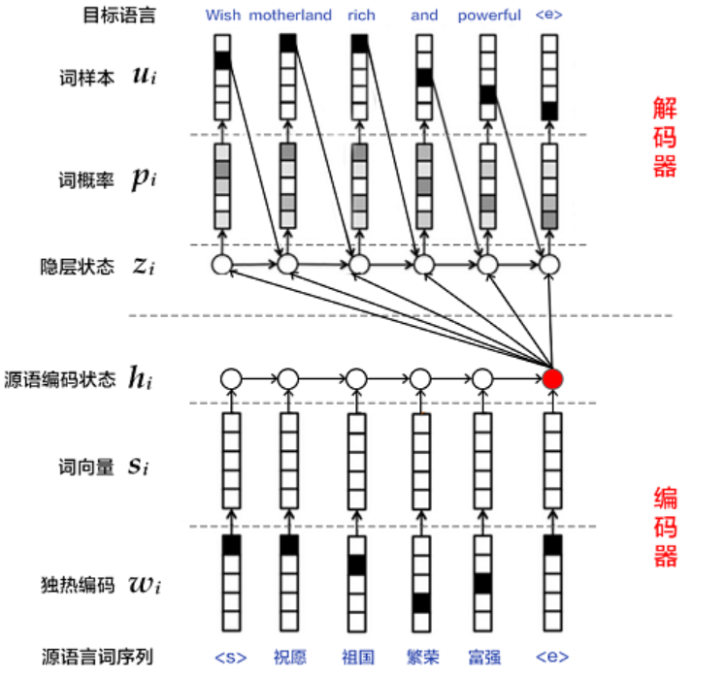
编码器-解码器（Encoder-Decoder）框架用于解决由一个任意长度的源序列到另一个任意长度的目标序列的变换问题。
编码阶段将整个源序列编码成一个向量，解码阶段通过最大化预测序列概率，从中解码出整个目标序列。编码和解码的过程通常都使用RNN实现。
人们在encoder-decoder的基础上引入了注意力机制（attention），使模型在各个任务中的表现更为出色。
Notes:
在之前的深度学习过程中，我们知道，循环神经网络能将输入序列映射成等长的输出序列，但在机器翻译应用中，输入序列与输出序列的长度通常不一样。序列到序列（Sequence to Sequence, Seq2Seq）的映射框架，就是用来解决这一问题，它能将一个可变长序列映射到另一个可变长序列。本实验将探索Seq2Seq基础模型在机器翻译中的应用。
序列到序列模型（sequence to sequence model），又名Seq2Seq模型。它是一种循环神经网络（Recurrent Neural Network，RNN）的变种，突破了原本RNN模型对于输入和输出序列长度的限制，做到将输入序列映射到另一个长度不同的输出序列，因此常用于机器翻译的任务。
编码器-解码器（Encoder-Decoder）框架用于解决由一个任意长度的源序列到另一个任意长度的目标序列的变换问题。即编码阶段将整个源序列编码成一个向量，解码阶段通过最大化预测序列概率，从中解码出整个目标序列。

Slide 6
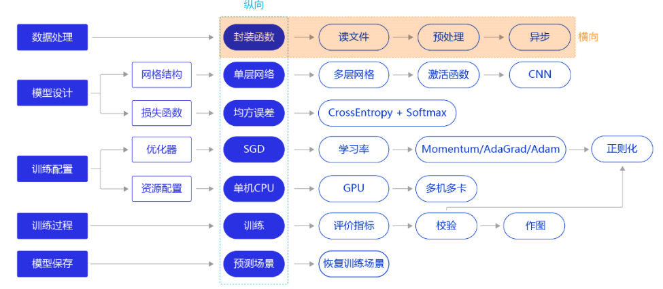

pipeline
数据读取
数据预处理
创建模型
（具体到模型也有相应的Pipeline,比如模型的具体构成部分）
模型训练
评估模型结果
模型推理
Notes:
那下面我将结合我们今天的实验，在实际过程中来进行一些原理的讲解：
其实整个过程的pipline跟之前的流程是一样的，从数据集的准备、进行数据预处理、数据清洗等，构建我们最终的能够输入到模型中的数据加载器。再到整个模型的构建，比如我们今天的这个seq2seq模型，需要分别实现包括编码器、注意力层、解码器部分，最终构建出我们的模型。构建完我们需要的模型之后，就可以开始模型的训练，包括模型的初始化、损失函数、优化器的定义和初始化，对模型进行训练之后，定义它的评估准则，实现对模型的评价，最终进行模型的推理，实现预测。
这也是深度学习的一个完整的pipline

Slide 7
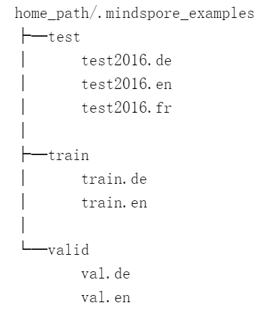
数据准备
本次使用的数据集为Multi30K数据集，它是一个大规模的图像-文本数据集，包含30K+图片，每张图片对应两类不同的文本描述：
英语描述，及对应的德语翻译；
五个独立的、非翻译而来的英语和德语描述，描述中包含的细节并不相同
数据下载模块
使用download进行数据下载，并将tar.gz文件解压到指定文件夹。下载好的数据集目录结构如下：

Slide 8
数据预处理
在使用数据进行模型训练等操作时，我们需要对数据进行预处理，流程如下：
加载数据集，目前数据为句子形式的文本，需要进行分词，即将句子拆解为单独的词元（token，可以为字符或者单词）；
将每个词元映射到从0开始的数字索引中（为节约存储空间，可过滤掉词频低的词元），词元和数字索引所构成的集合叫做词典（vocabulary）；
添加特殊占位符，标明序列的起始与结束，统一序列长度，并创建数据迭代器；

Slide 9
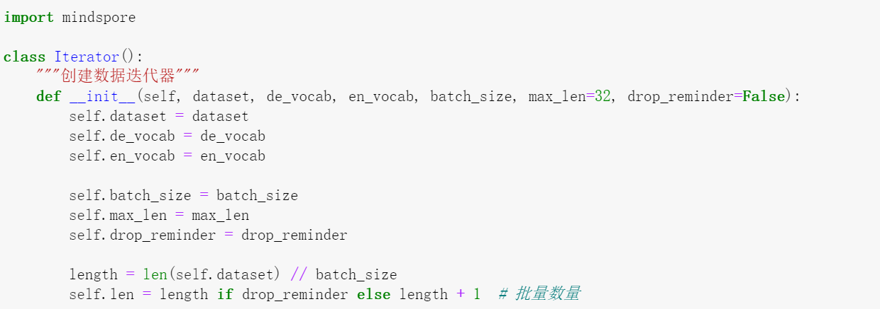
数据迭代器
数据预处理的最后一步是创建数据迭代器，我们再进一步处理数据（包括批处理，添加起始和终止符号，统一序列长度）后，将数据以张量的形式返回。创建数据迭代器需要如下参数：
Notes:
Mindspore中为我们提供了相应的构建数据迭代器的类
dataset：分词后的数据集
de_vocab：德语词典
en_vocab：英语词典
batch_size：批量大小，即一个batch中包含多少个序列
max_len：序列最大长度，为最长有效文本长度 + 2（序列开始、序列结束占位符），如不满则补齐，如超过则丢弃
drop_remainder：是否在最后一个batch未满时，丢弃该batch

Slide 10

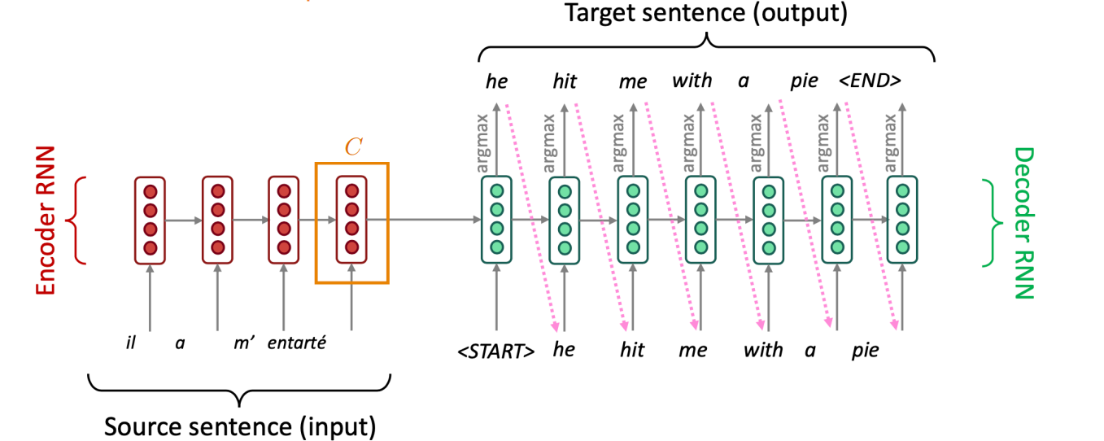
模型构建

Slide 11
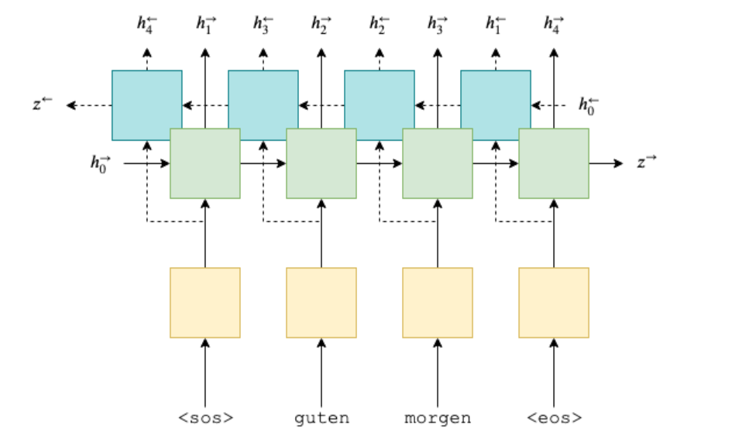

编码器（Encoder）
在编码器中，我们输入一个序列𝑋={𝑥1,𝑥2,...,𝑥𝑇}，在embedding层将其转化为向量，循环计算隐藏状态𝐻={h1,h2,...,h𝑇}，并在最后的隐藏状态中返回上下文向量𝑧=h𝑇。
Notes:
实现编码器的方式有很多种，在这里我们使用的是门控循环单元模型（Gated Rrecurrent Units, GRU）。它在原始RNN的基础上引入了门机制（gate mechanism），用以控制输入隐藏状态和从隐藏状态输出的信息。其中，更新门（update gate， 又称记忆门，一般用𝑧𝑡表示）用于控制前一时刻的状态信息ℎ𝑡−1被带入到当前状态ℎ𝑡中的程度。重置门（reset gate，一般用𝑟𝑡表示）控制前一状态ℎ𝑡有多少信息被写入到当前候选集𝑛𝑡上。
在进行文本翻译类任务时，我们一般使用双向GRU，即在训练中同时考虑当前词语之前及之后的文本内容。双向GRU的每层由两个RNN构成，前向RNN由左至右循环计算隐藏状态，反向RNN从右至左计算隐藏状态，公式表达如下：

Slide 12


编码器（Encoder）
编码器最终会返回两项：outputs 和 hidden
outputs为双向GRU最上层隐藏状态，形状为[max_len, batch_size, hid_dim * num_directions]。以𝑡=1时刻为例，其对应的output为前向RNN中𝑡=1时刻最上层隐藏状态和反向RNN中𝑡=𝑇时刻的结合，即
hidden表示每层的最终隐藏状态，即上文提到的上下文向量。后续将作为解码器初始时刻的隐藏状态s0，但由于解码器（decoder）的结构并不是双向的，仅仅需要一个上下文向量𝑧，为了与之对应，我们将编码器中的两个向量组合起来，放入全连接层𝑔中，并最后使用激活函数𝑡𝑎𝑛ℎ；
MindSpore为大家提供了GRU的接口，可以在编码器搭建中直接调用，通过设置参数bidirectional=True使用双向GRU。
Notes:
每个RNN网络在观察到句子中的最后一个词后，输出一个上下文向量，
前向RNN的输出为𝑧→=ℎ→𝑇，反向RNN的输出为𝑧←=ℎ←𝑇。

Slide 13
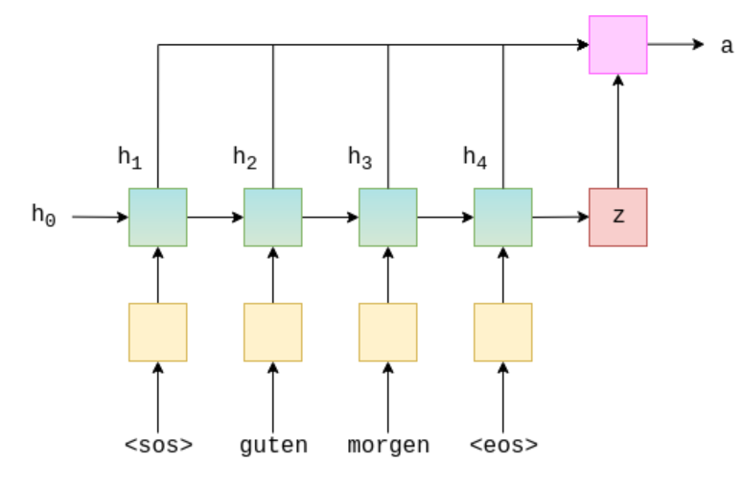
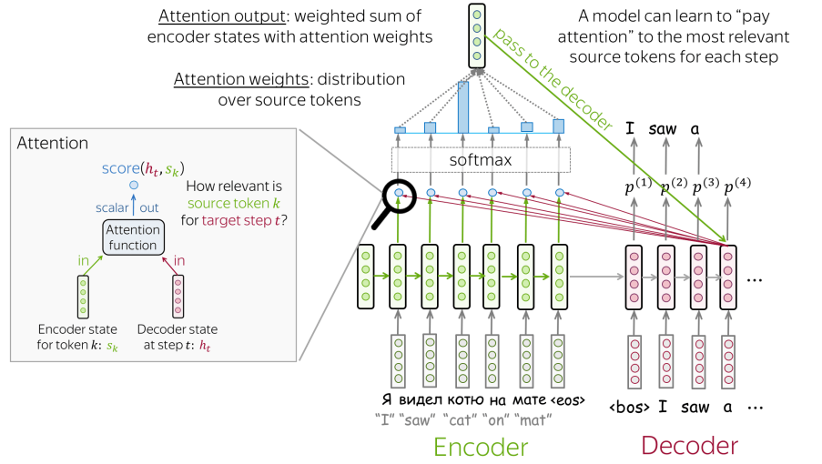
注意力层（Attention）
在机器翻译中，每个生成的词可能对应源句子中不同的词，而传统的无注意力机制的Seq2Seq模型更偏向于关注句子中的最后一个词。为了进一步优化模型，我们引入了注意力机制。注意力机制便是赋予源句子和目标句子中对应的词以更高的权重，它整合了我们目前为止编码与解码的所有信息，并输出一个表示注意力权重的向量，用来决定在下一步的预测中应该给予哪些词更高的关注度。

Slide 14



注意力层（Attention）
计算编码器与解码器隐藏状态之间的能量𝐸𝑡
引入一个可学习的张量𝑣
softmax函数
Notes:
截止到当前的时刻𝑡，编码器（encoder）中的所有信息为全部前向和后向RNN的隐藏状态的组合𝐻，是一个有𝑇个张量的序列；解码器（decoder）中的所有信息为上一时刻的隐藏状态st-1，是一个单独的张量。为了统一二者的维度，我们需要将解码器中上一时刻的隐藏状态st-1重复𝑇次，接着把处理好的解码器信息与编码器信息堆叠起来，并输入到线性层att和激活函数tanh中，
当前𝐸𝑡的每个batch中tensor的形状为[dec hid dim, src len]，但是注意最终的注意力权重是需要作用在源序列之上的，所以注意力权重的维度也应该与源句子的维度[src len]相对应。为此，我们引入了一个可学习的张量𝑣。
我们可以将𝑣看作是所有编码器隐藏状态的加权和的权重，简单来说便是对源序列中的每个词的关注程度。𝑣的参数是随机初始化的，它会在反向传播中与模型的其余部分一起学习。此外，𝑣并不依赖于时间，所以在解码中每个时间步长使用的𝑣是一致的。
最终，我们使用softmax函数，来保证注意力向量𝑎𝑡中每一个元素的大小都在0-1之间，并且所有元素加和为1。
我们看一下源码（notebook）

Slide 15
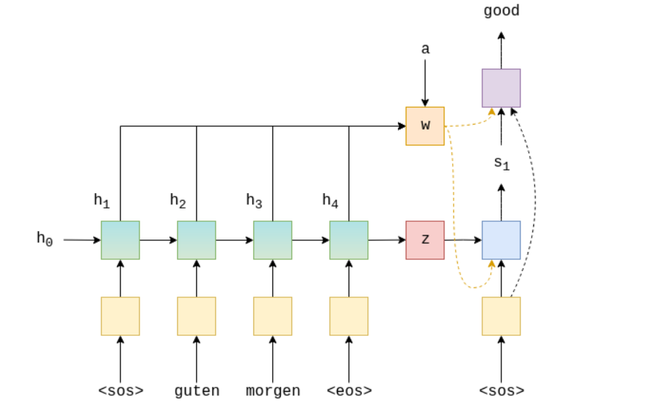

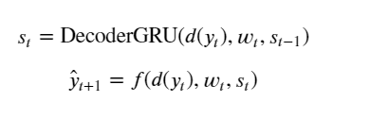
解码器（Decoder）
解码器中包含了上述的注意力层，在获得注意力权重向量𝑎𝑡后，我们将其应用在编码器的隐藏状态𝐻上，得到一个表示编码器隐藏状态加权和的向量𝑤𝑡。
我们将该向量𝑤𝑡，连同embedding后的输入𝑑(𝑦𝑡)，上一时刻的隐藏状态𝑠𝑡−1，一起放入编码器的RNN网络中，并将输出送入线性层𝑓，得到关于目标句子中下一时刻出现的单词的预测。

Slide 16
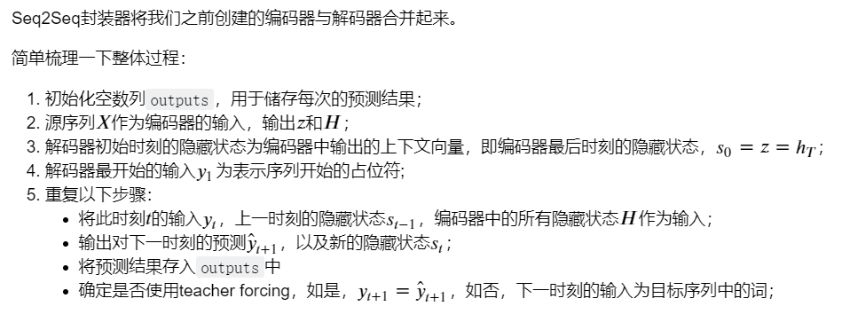
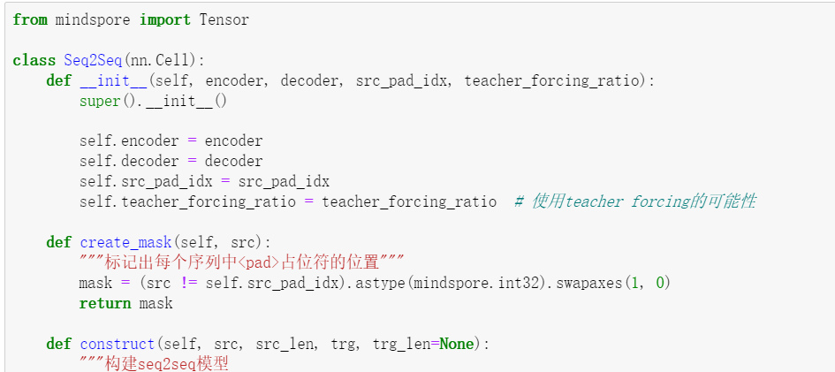
封装Seq2Seq

Slide 17
模型训练
模型参数，编码器，注意力层，解码器以及Seq2Seq网络初始化。
模型训练，训练途中使用验证数据集进行验证评估，并保存效果最好的模型。
模型推理
使用测试数据集中的任意一组文本数据进行预测。
Notes:
实现编码器的方式有很多种，在这里我们使用的是门控循环单元模型（Gated Rrecurrent Units, GRU）。它在原始RNN的基础上引入了门机制（gate mechanism），用以控制输入隐藏状态和从隐藏状态输出的信息。其中，更新门（update gate， 又称记忆门，一般用𝑧𝑡表示）用于控制前一时刻的状态信息ℎ𝑡−1被带入到当前状态ℎ𝑡中的程度。重置门（reset gate，一般用𝑟𝑡表示）控制前一状态ℎ𝑡有多少信息被写入到当前候选集𝑛𝑡上。
在进行文本翻译类任务时，我们一般使用双向GRU，即在训练中同时考虑当前词语之前及之后的文本内容。双向GRU的每层由两个RNN构成，前向RNN由左至右循环计算隐藏状态，反向RNN从右至左计算隐藏状态，公式表达如下：

Slide 18

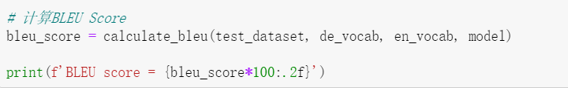
评估指标
BLEU得分
双语替换评测得分（bilingual evaluation understudy，BLEU）为衡量文本翻译模型生成出来的语句好坏的一种算法，它的核心在于评估机器翻译的译文 predpred 与人工翻译的参考译文 label的相似度。通过对机器译文的片段与参考译文进行比较，计算出各个片段的的分数，并配以权重进行加和，基本规则为：
惩罚过短的预测，即如果机器翻译出来的译文相对于人工翻译的参考译文过于短小，则命中率越高，需要施加更多的惩罚；
对长段落匹配更高的权重，即如果出现长段落的完全命中，说明机器翻译的译文更贴近人工翻译的参考译文；
这个分数越高说明机器翻译得越好
Notes:
实现编码器的方式有很多种，在这里我们使用的是门控循环单元模型（Gated Rrecurrent Units, GRU）。它在原始RNN的基础上引入了门机制（gate mechanism），用以控制输入隐藏状态和从隐藏状态输出的信息。其中，更新门（update gate， 又称记忆门，一般用𝑧𝑡表示）用于控制前一时刻的状态信息ℎ𝑡−1被带入到当前状态ℎ𝑡中的程度。重置门（reset gate，一般用𝑟𝑡表示）控制前一状态ℎ𝑡有多少信息被写入到当前候选集𝑛𝑡上。
在进行文本翻译类任务时，我们一般使用双向GRU，即在训练中同时考虑当前词语之前及之后的文本内容。双向GRU的每层由两个RNN构成，前向RNN由左至右循环计算隐藏状态，反向RNN从右至左计算隐藏状态，公式表达如下：

Slide 19
实验要求
1.按实验要求完成代码编写，并且能正确得出实验结果。
程序命名方式：姓名首字母+NLP+实验序号 例：QXPNLP01.cpp
2.编写实验报告（内容包括但不限于实验内容、实验思路、实现过程、结果截图展示、实验总结等）
实验报告命名方式：学号-姓名-实验序号，例如：212202xxxxx –覃xx-实验一
3. 6月12日中午12:00之前将程序代码、实验报告一并打包上传至邮箱。
压缩包命名同实验报告
邮箱：nlpspring2024@163.com
邮件主题：姓名+实验序号 例：覃xx实验一

